Slide 1

第23课 水的电离和溶液的酸碱性
普查讲23
一张图学透
水的电离及其离子积常数
溶液的酸碱性和pH
酸碱中和滴定
目录
五组题讲透
第（1）题
第（2）题
第（3）题
第（4）题
第（5）题
第（6）题
第（7）题
第（8）题
第（9）题
第（10）题

Slide 2



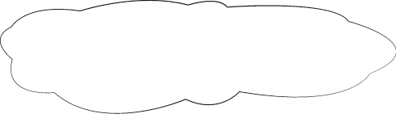
一
张
图
学
透
水的电离及其离子积常数
水的电离
第23课
一张图
学透
H₂O
H⁺ + OH⁻
(或 H₂O + H₂O H₃O⁺ + OH⁻)
水的电离及其离子积常数
水是极弱的电解质，能微弱电离，且该过程吸热

Slide 3


一
张
图
学
透
水的电离及其离子积常数
水的离子积常数
第23课
一张图
学透
K_{w}=c(H⁺) · c(OH⁻)，室温下，K_{w}=
1
表达式
1× 10⁻¹⁴
水的电离及其离子积常数
增大
2
影响因素
只与温度有关，升高温度， K_{w}

Slide 4
一
张
图
学
透
水的电离及其离子积常数
水的离子积常数
第23课
一张图
学透
K_{w}不仅适用于纯水，也适用于稀的电解质溶液
3
适用范围
水的电离及其离子积常数
4
意义
揭示了在任何水溶液中均有H⁺和OH⁻共存，只是相对含量不同

Slide 5
一
张
图
学
透
水的电离及其离子积常数
影响水的电离平衡的因素
第23课
一张图
学透
升高温度，水的电离程度 ，K_{w}
1
温度
增大
增大
水的电离及其离子积常数
减小
加入酸或碱，水的电离程度 ，K_{w}
2
酸和碱
不变

Slide 6
一
张
图
学
透
水的电离及其离子积常数
影响水的电离平衡的因素
第23课
一张图
学透
3
易水解的盐
加入易水解的盐（FeCl₃,Na₂CO₃），水的电离程度 ，K_{w}
增大
不变
水的电离及其离子积常数
4
其他
活泼金属与水电离出的H⁺发生反应，促进水的电离

Slide 7
一
张
图
学
透
溶液的酸碱性和pH
溶液的酸碱性
第23课
一张图
学透
溶液的酸碱性取决于溶液中的c(H⁺) 和 c(OH⁻)的相对大小
c(H⁺) c(OH⁻)，常温下，pH 7
溶液的酸碱性和pH
1
酸性溶液
>
<
2
=
中性溶液
c(H⁺) c(OH⁻)，常温下，pH 7
=
>
c(H⁺) c(OH⁻)，常温下，pH 7
3
碱性溶液
<

Slide 8
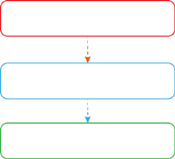
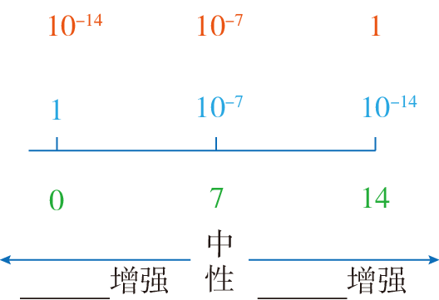
一
张
图
学
透
溶液的酸碱性和pH
溶液的酸碱性与pH的关系
第23课
一张图
学透
c(OH⁻)/(mol·L⁻¹)
溶液的酸碱性和pH
c(H⁺)/(mol·L⁻¹)
pH
酸性
碱性

Slide 9


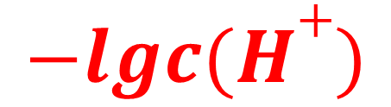

一
张
图
学
透
溶液的酸碱性和pH
pH及其测定方法
计算公式
$$−lgc(H+)$$
$$pH=$$
第23课
一张图
学透
pH试纸法：用镊子夹取一小块试纸放在洁净的表面皿或玻璃片上，用玻璃棒蘸取待测液点在试纸的中央，变色后与标准比色卡对照，即可确定溶液的pH
溶液的酸碱性和pH
测定方法
pH计法：精确测量
酸碱指示剂法：只能给出溶液呈酸性（碱性）及pH大致范围

Slide 10
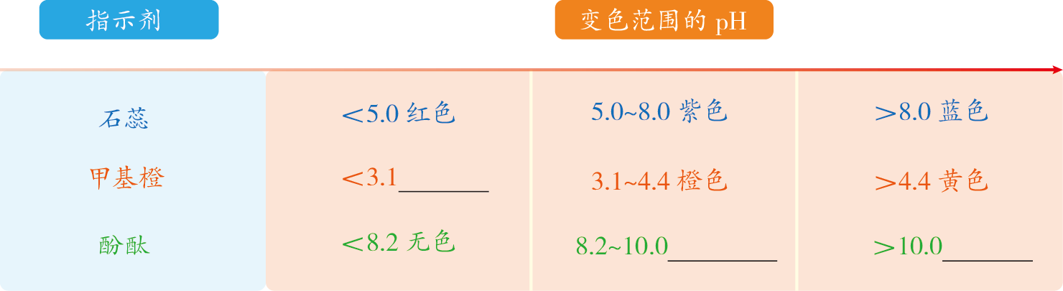
一
张
图
学
透
溶液的酸碱性和pH
pH及其测定方法
常用酸碱指示剂的变色范围
第23课
一张图
学透
溶液的酸碱性和pH
红色
粉红色
红色

Slide 11




一
张
图
学
透
酸碱中和滴定
实验原理
标准液
1
原理
利用酸碱中和反应，用已知浓度的酸（或碱）来测定未知浓度的碱（或酸）的实验方法
第23课
一张图
学透
待测液
酸碱中和滴定
准确测出标准液的体积
2
关键
准确判断滴定终点

Slide 12
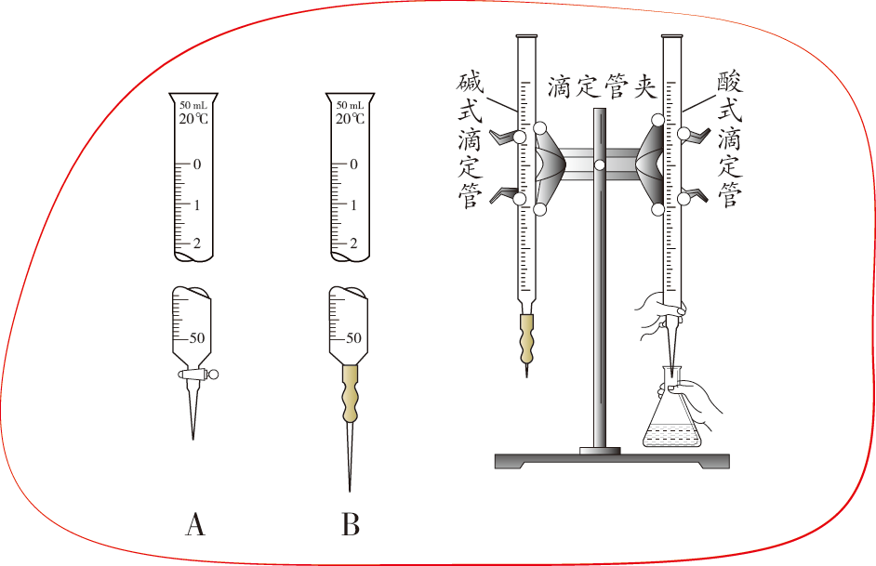
一
张
图
学
透
酸碱中和滴定
实验用品
1
仪器
碱式滴定管
图A是 ，图B是 ，滴定管夹、铁架台、锥形瓶等
酸式滴定管
第23课
一张图
学透
酸碱中和滴定
2
试剂
标准液，待测液，指示剂，蒸馏水

Slide 13
一
张
图
学
透
酸碱中和滴定
实验原理
3
滴定管的使用
第23课
一张图
学透
酸性、氧化性的试剂一般用酸式滴定管，因为酸性和氧化性物质
酸碱中和滴定
易腐蚀胶管
碱性的试剂一般用碱式滴定管，因为碱性物质 ， 致使 无法打开
易腐蚀玻璃
活塞

Slide 14


一
张
图
学
透
酸碱中和滴定
实验操作
液面调节到“0”刻度（或0刻度以下某一刻度），并记录
以标准盐酸滴定待测NaOH为例
1
滴定前期准备
用标准液润洗2-3次
第23课
一张图
学透
滴定管
查漏
洗涤
润洗
装液
调液面
记录
注入标准液到“0”刻度上方2-3 cm处 ，并排出滴定管尖端的气泡
酸碱中和滴定
锥形瓶
移液
记录体积
加指示剂
（甲基橙）
用碱式滴定管（或移液管）移取一定体积的待测NaOH溶液于锥形瓶中

Slide 15
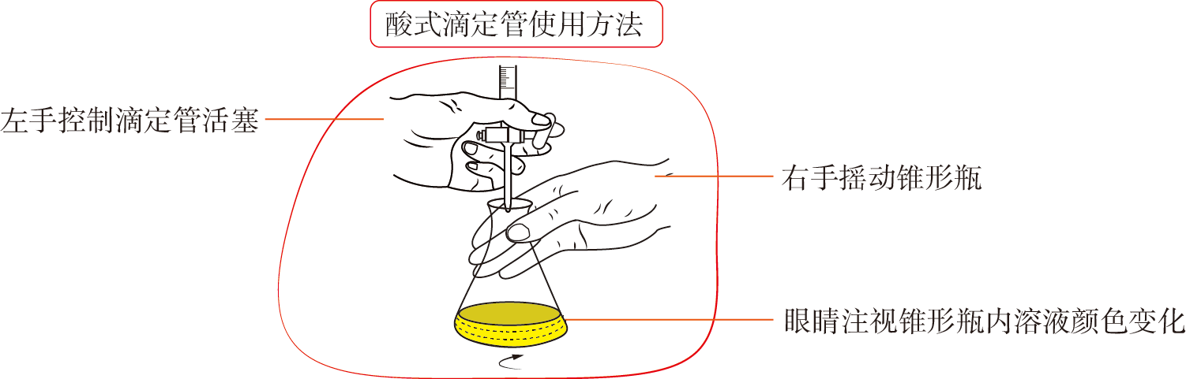
一
张
图
学
透
酸碱中和滴定
滴定速度先快后慢，后面可半滴，直至指示剂颜色突变，且半分钟内不再变色
实验操作
2
滴定
左手握活塞并旋转开关，右手不断震荡锥形瓶，眼睛注视锥形瓶中溶液颜色的变化，至橙色出现且半分钟内不变色，记下滴定管读数
第23课
一张图
学透
酸碱中和滴定

Slide 16
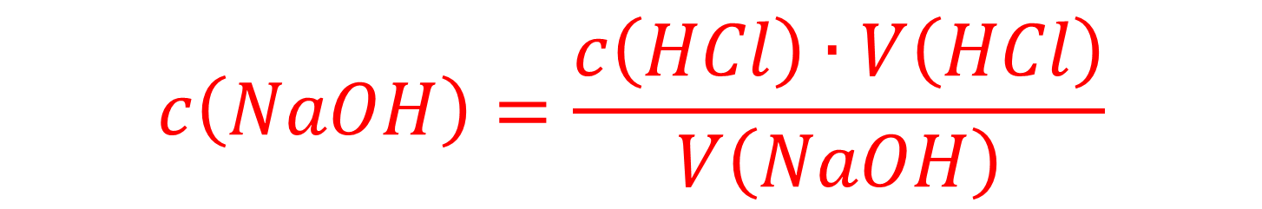
一
张
图
学
透
酸碱中和滴定
实验操作
3
终点判断
等到滴入最后一滴标准液，指示剂变色，且在半分钟内 原来的颜色，视为滴定终点并记录标准液的体积。
不恢复
第23课
一张图
学透
4
平行实验
酸碱中和滴定
2-3
做 次平行实验
5
数据处理
$$c\left(NaOH\right)=\frac{c\left(HCl\right)∙V\left(HCl\right)}{V\left(NaOH\right)}$$
求出消耗标准盐酸体积的平均值，根据
计算，（注意舍去离群数据后再求平均值）

Slide 17
五
组
题
讲
透
（1）（经典题，6分）25 ℃时，水的电离达到平衡：
，ΔH＞0，下列叙述正确的是（ ）
H₂O
H⁺ + OH⁻
A.向水中加入少量固体NaHSO₄，c(H⁺)增大，K_{w}不变
B.向水中加入少量NaOH溶液，平衡逆向移动，c(OH⁻)降低
C.向水中加入少量CH₃COONa固体，平衡逆向移动，c(H⁺)降 低
D.将水加热，K_{w}增大，pH不变
第23课
第（1）题
P169

Slide 18
A．向水中加入少量固体NaHSO₄，c(H⁺)增大，K_{w}不变
NaHSO₄在水溶液中电离出氢离子，使溶液中氢离子浓度增大，抑制水的电离，平衡逆向移动，但最终溶液中的c(H＋)增大，温度不变，则K_{w}不变，故A项正确。
B.向水中加入少量NaOH溶液，平衡逆向移动，c(OH⁻)降低
向水中加入少量NaOH溶液，平衡逆向移动，但最终溶液中的c(OH⁻)增大，故B项错误。
第23课
第（1）题
P169
C.向水中加入少量CH₃COONa固体，平衡逆向移动，c(H⁺)降低
向水中加入少量CH₃COONa固体，平衡正向移动，c(H＋)增大，故C项错误。
D.向醋酸溶液中加入少量氢氧化钠固体，能促进醋酸的电离
电离吸热，温度升高促进电离，K_{w}增大，但pH降低，故D项错误。

Slide 19
五
组
题
讲
透
（1）（经典题，6分）25 ℃时，水的电离达到平衡：
，ΔH＞0，下列叙述正确的是（ ）
H₂O
H⁺ + OH⁻
A
A.向水中加入少量固体NaHSO₄，c(H⁺)增大，K_{w}不变
B.向水中加入少量NaOH溶液，平衡逆向移动，c(OH⁻)降低
C.向水中加入少量CH₃COONa固体，平衡逆向移动，c(H⁺)降低
D.将水加热，K_{w}增大，pH不变
第23课
第（1）题
P169

Slide 20
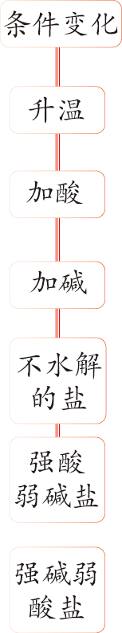




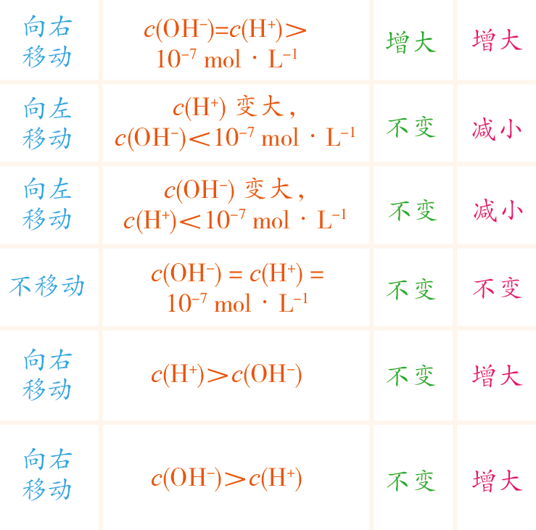



小积累
改变条件对水的电离平衡的影响（25℃）
移动情况
c(H⁺)$∙\text{c}\text{(}\text{OH}\text{−}\text{)}$
K_{w}
电离程度
第23课
小积累P169
加盐

Slide 21
五
组
题
讲
透
（2）（经典题，6分）25 ℃时，在等体积的
①pH= 0的H₂SO₄溶液、②0.05 mol·L⁻¹ 的Ba(OH)₂溶液、
③pH=10的Na₂S溶液、④pH=5的NH₄NO₃溶液中，
发生电离的水的物质的量之比是（ ）
第23课
第（2）题
P169
A.1∶10∶10¹⁰∶10⁹
B.1∶5∶（5×10⁹）∶（5×10⁸）
C.1∶20∶10¹⁰∶10⁹
D.1∶10∶ 10⁴∶10⁹

Slide 22
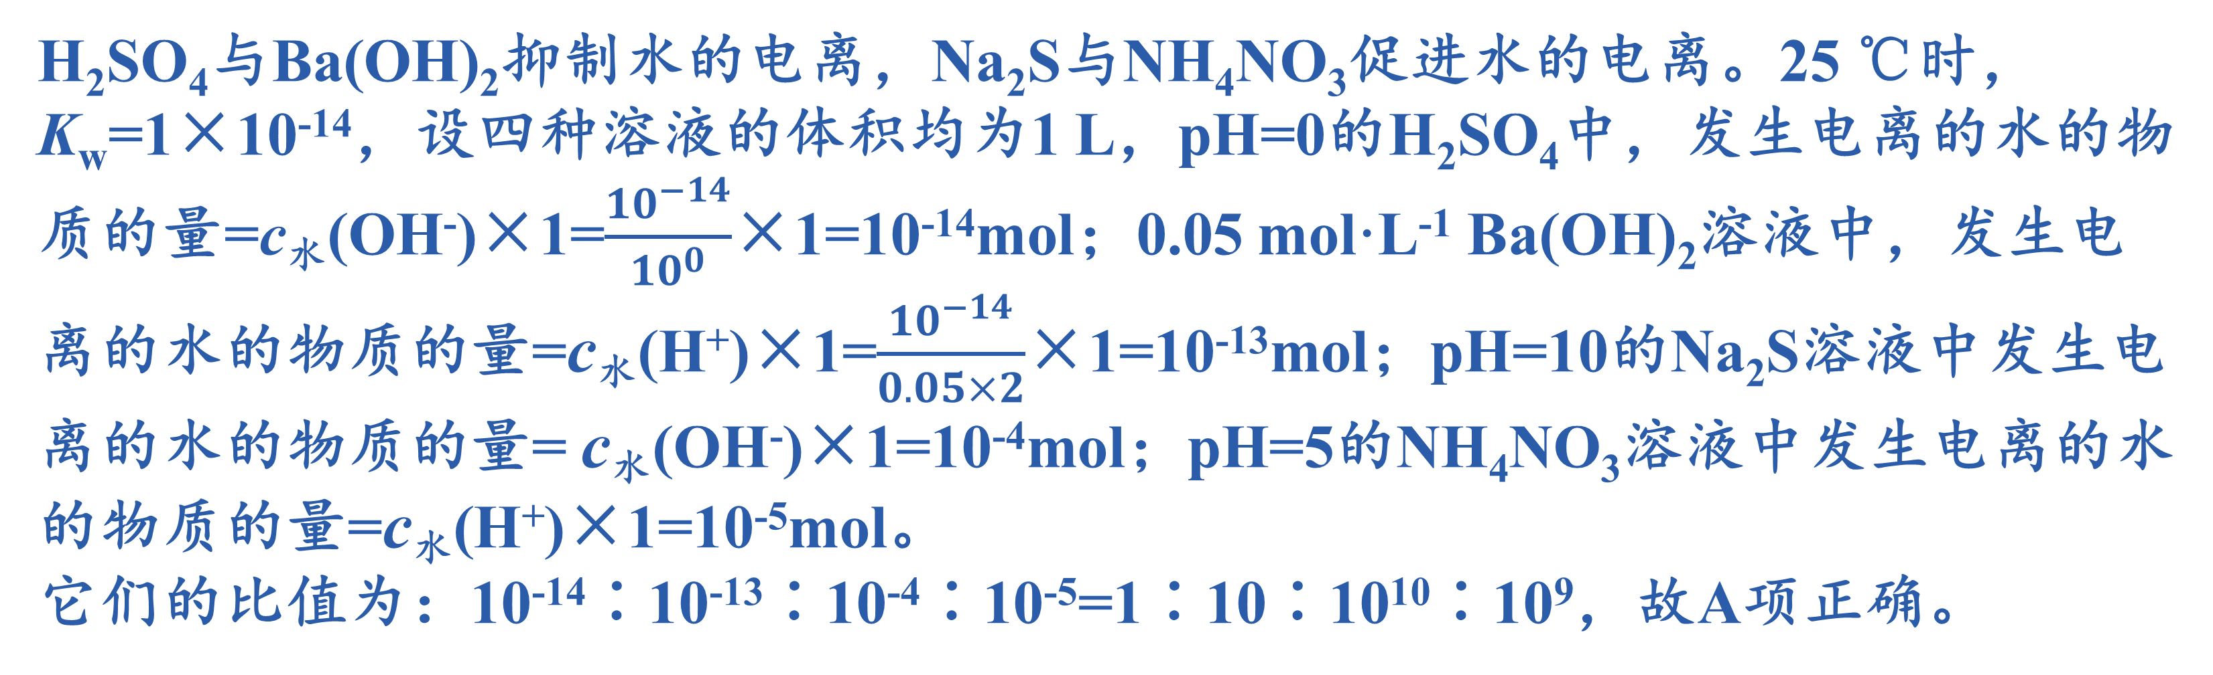
五
组
题
讲
透
（2）（经典题，6分）25 ℃时，在等体积的
①pH= 0的H₂SO₄溶液、②0.05 mol·L⁻¹ 的Ba(OH)₂溶液、
③pH=10的Na₂S溶液、④pH=5的NH₄NO₃溶液中，
发生电离的水的物质的量之比是（ ）
第23课
第（2）题
P169
H₂SO₄与Ba(OH)₂抑制水的电离，Na₂S与NH₄NO₃促进水的电离。25 ℃时，K_{w}=1×10⁻¹⁴，设四种溶液的体积均为1 L，pH=0的H₂SO₄中，发生电离的水的物质的量=c_{水}(OH⁻)×1=$\frac{{10}^{−14}}{{10}^{0}}$×1=10⁻¹⁴mol；0.05 mol·L⁻¹ Ba(OH)₂溶液中，发生电离的水的物质的量=c_{水}(H⁺)×1=$\frac{{10}^{−14}}{0.05×2}$×1=10⁻¹³mol；pH=10的Na₂S溶液中发生电离的水的物质的量= c_{水}(OH⁻)×1=10⁻⁴mol；pH=5的NH₄NO₃溶液中发生电离的水的物质的量=c_{水}(H⁺)×1=10⁻⁵mol。
它们的比值为：10⁻¹⁴∶10⁻¹³∶10⁻⁴∶10⁻⁵=1∶10∶10¹⁰∶10⁹，故A项正确。

Slide 23
五
组
题
讲
透
（2）（经典题，6分）25 ℃时，在等体积的
①pH=0的H₂SO₄溶液、②0.05 mol·L⁻¹的Ba(OH)₂溶液、
③pH=10的Na₂S溶液、④pH=5的NH₄NO₃溶液中，
发生电离的水的物质的量之比是（ ）
A
第23课
第（2）题
P169
A.1∶10∶10¹⁰∶10⁹
B.1∶5∶（5×10⁹）∶（5×10⁸）
C.1∶20∶10¹⁰∶10⁹
D.1∶10∶ 10⁴∶10⁹

Slide 24



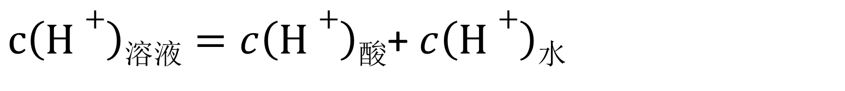
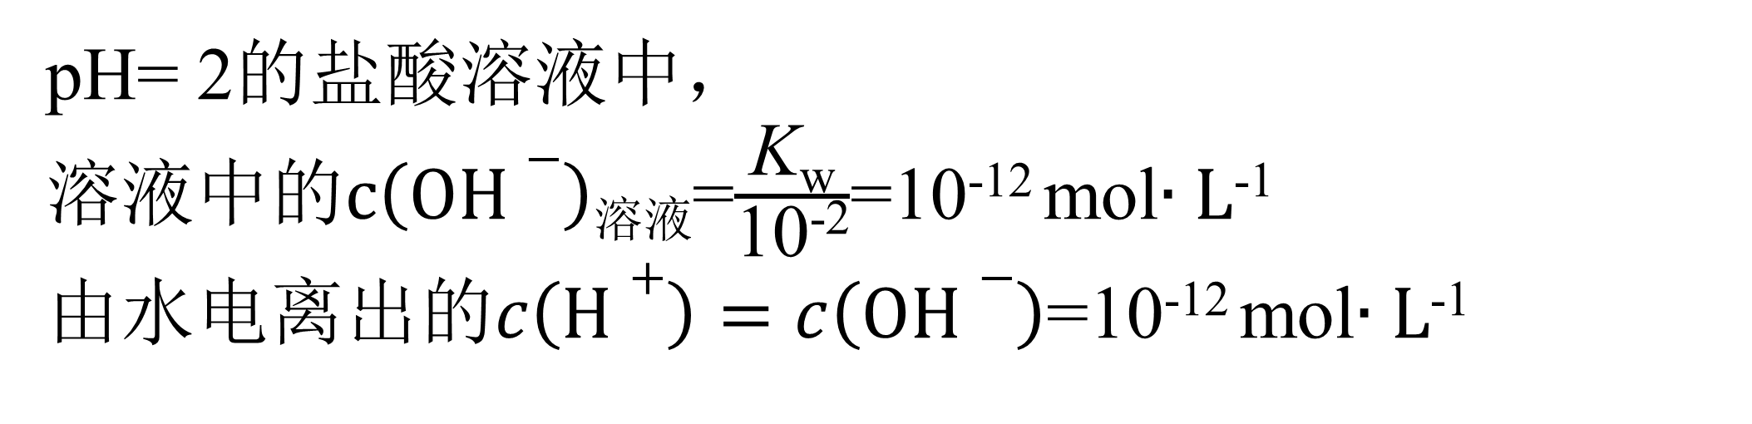
方法便笺
水电离出的c(H⁺)$∙\text{c}\text{(}\text{OH}\text{−}\text{)}$的计算
溶质为酸的溶液
$$c\left(OH−\right)溶液=c\left(OH−\right)水=c（H+）水$$
第23课
方法便笺P169
$c\left(H+\right)溶液=c（H+）酸$+ $c（H+）水$
例
pH= 2的盐酸溶液中，
溶液中的$c\left(OH−\right)溶液$=$\frac{\text{K}\text{w}}{\text{10}\text{-2}}$=10⁻¹² mol$∙L$⁻¹
由水电离出的$c（H+）=c\left(OH−\right)$=10⁻¹² mol$∙L$⁻¹

Slide 25

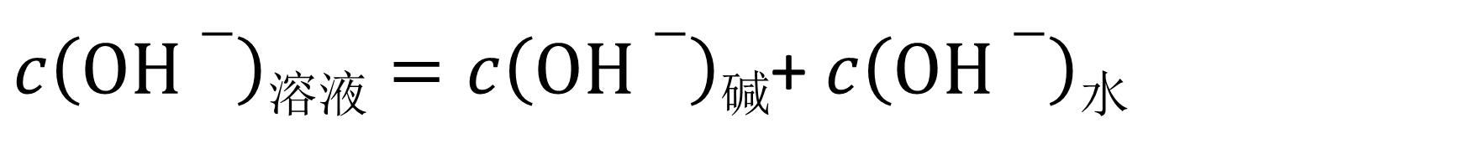
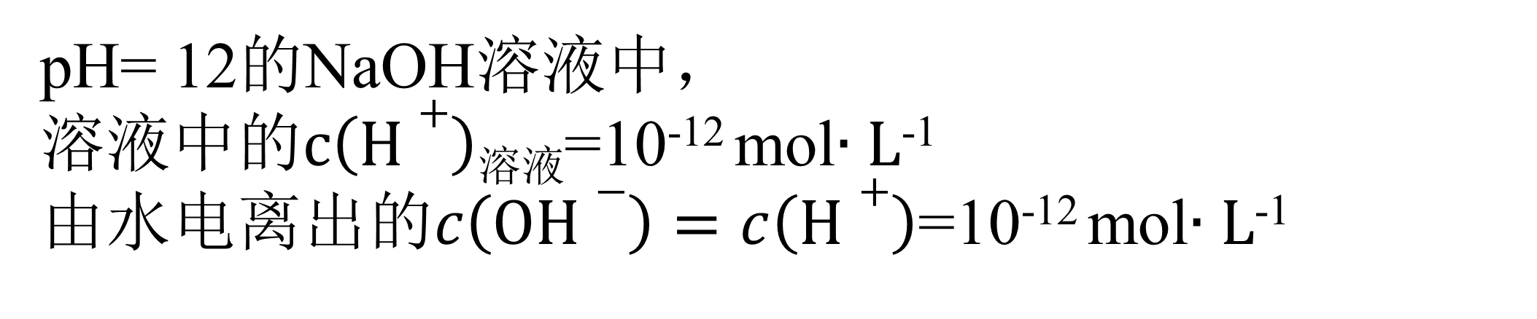
方法便笺
水电离出的c(H⁺)$∙\text{c}\text{(}\text{OH}\text{−}\text{)}$的计算
溶质为碱的溶液
$$c\left(H+\right)溶液=c（H+）水=c\left(OH−\right)水$$
第23课
方法便笺P169
$c\left(OH−\right)溶液=c（OH−）碱$+ $c（OH−）水$
例
pH= 12的NaOH溶液中，
溶液中的$c\left(H+\right)溶液$=10⁻¹² mol$∙L$⁻¹
由水电离出的$c\left(OH−\right)=c（H+）$=10⁻¹² mol$∙L$⁻¹

Slide 26

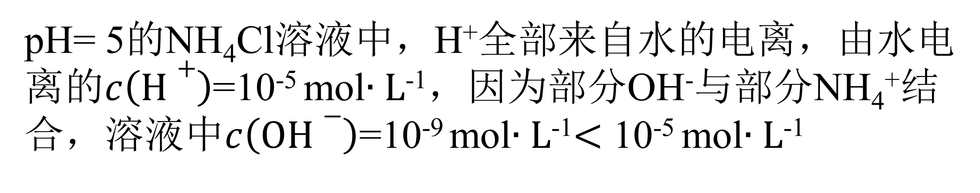
方法便笺
水电离出的c(H⁺)$∙\text{c}\text{(}\text{OH}\text{−}\text{)}$的计算
盐溶液
水解呈酸性的盐溶液
$$c\left(H+\right)溶液=c（H+）水=c\left(OH−\right)水$$
第23课
方法便笺P169
$$c\left(OH−\right)溶液<c（OH−）水$$
例
pH= 5的NH₄Cl溶液中，H⁺全部来自水的电离，由水电离的$c\left(H+\right)$=10⁻⁵ mol$∙L$⁻¹，因为部分OH⁻与部分NH₄⁺结合，溶液中$c\left(OH−\right)$=10⁻⁹ mol$∙L$⁻¹$<$ 10⁻⁵ mol$∙L$⁻¹

Slide 27
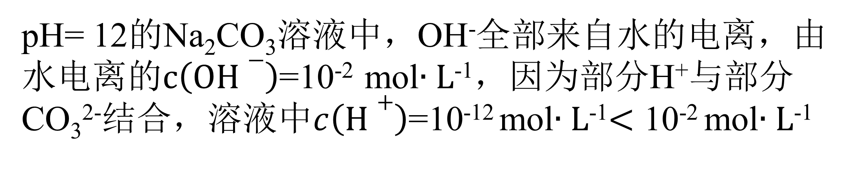
方法便笺
水电离出的c(H⁺)$∙\text{c}\text{(}\text{OH}\text{−}\text{)}$的计算
盐溶液
水解呈碱性的盐溶液
$$c\left(OH−\right)溶液=c（H+）水=c\left(OH−\right)水$$
第23课
方法便笺P169
$$c\left(H+\right)溶液<c（H+）水$$
例
pH= 12的Na₂CO₃溶液中，OH⁻全部来自水的电离，由水电离的$c\left(OH−\right)$=10⁻² mol$∙L$⁻¹，因为部分H⁺与部分CO₃²⁻结合，溶液中$c\left(H+\right)$=10⁻¹² mol$∙L$⁻¹$<$ 10⁻² mol$∙L$⁻¹
中性盐溶液
$$c\left(H+\right)溶液=c（H+）水=c\left(OH−\right)水=c\left(OH−\right)溶液$$

Slide 28
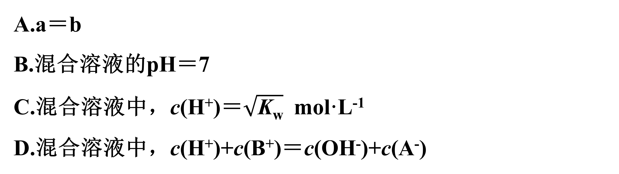
五
组
题
讲
透
（3）（2017沈阳模拟，6分）已知温度T时水的离子积常数为K_{w}，该温度下，将浓度为a mol·L⁻¹的一元酸HA与b mol·L⁻¹一元碱BOH等体积混合，可判定该溶液呈中性的依据是( )
第23课
第（3）题
P169
A.a＝b
B.混合溶液的pH＝7
C.混合溶液中，c(H⁺)＝$\sqrt{\text{K}\text{w}}$ mol·L⁻¹
D.混合溶液中，c(H⁺)+c(B⁺)＝c(OH⁻)+c(A⁻)

Slide 29
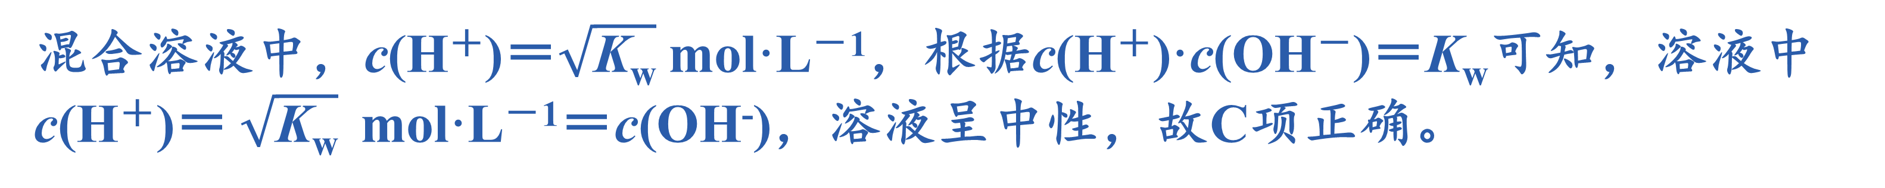
五
组
题
讲
透
A.a＝b
因酸碱的强弱未知，a＝b，只能说明酸与碱恰好完全反应，但如为强酸弱碱盐或强碱弱酸盐，则溶液不呈中性，故A项错误。
B. 混合溶液的pH＝7
因温度未知，则pH＝7不一定为中性，故B项错误。
第23课
第（3）题
P169
C.混合溶液中，c(H⁺)＝$\sqrt{\text{K}\text{w}}$ mol·L⁻¹
混合溶液中，c(H＋)＝$\sqrt{\text{K}\text{w}}$ mol·L^{－1}，根据c(H＋)·c(OH－)＝K_{w}可知，溶液中c(H＋)＝ $\sqrt{\text{K}\text{w}}$ mol·L^{－1}＝c(OH⁻)，溶液呈中性，故C项正确。
D.混合溶液中，c(H⁺)+c(B⁺)＝c(OH⁻)+c(A⁻)
任何溶液都存在电荷守恒，即c(H＋)＋c(B－)＝c(OH⁻)＋c(A⁻)，但不能由此确定溶液的酸碱性，故D项错误。

Slide 30
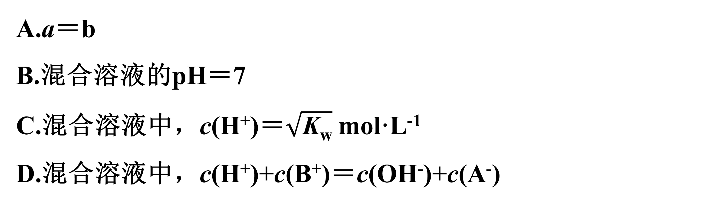
五
组
题
讲
透
（3）（2017沈阳模拟，6分）已知温度T时水的离子积常数为K_{w}，该温度下，将浓度为a mol·L⁻¹的一元酸HA与b mol·L⁻¹一元碱BOH等体积混合，可判定该溶液呈中性的依据是( )
C
第23课
第（3）题
P169
A.a＝b
B.混合溶液的pH＝7
C.混合溶液中，c(H⁺)＝$\sqrt{\text{K}\text{w}}$ mol·L⁻¹
D.混合溶液中，c(H⁺)+c(B⁺)＝c(OH⁻)+c(A⁻)

Slide 31
五
组
题
讲
透
（4）（2017包头模拟，6分）室温时，下列混合溶液的pH一定小于7的是( )
A.pH＝3的醋酸和pH＝11的氢氧化钡溶液等体积混合
B.pH＝3的盐酸和pH＝11的氢氧化钠溶液等体积混合
C.pH＝3的盐酸和pH＝11的氨水等体积混合
D.pH＝3的硫酸和pH＝11的氨水等体积混合
第23课
第（4）题
P169
pH＝3的醋酸中c(H＋)＝1×10^{－3} mol·L^{－1}，pH＝11的Ba(OH)₂溶液中c(OH－)＝1×10^{－3} mol·L^{－1}，由于醋酸为弱酸，则醋酸的浓度比Ba(OH)₂溶液浓度大，在室温下等体积混合后，pH＜7，故A项正确。

Slide 32
五
组
题
讲
透
（4）（2017包头模拟，6分）室温时，下列混合溶液的pH一定小于7的是( )
A.pH＝3的醋酸和pH＝11的氢氧化钡溶液等体积混合
B.pH＝3的盐酸和pH＝11的氢氧化钠溶液等体积混合
C.pH＝3的盐酸和pH＝11的氨水等体积混合
D.pH＝3的硫酸和pH＝11的氨水等体积混合
第23课
第（4）题
P169
pH＝3的盐酸中c(H＋)＝1×10^{－3} mol·L^{－1}，pH＝11的NaOH溶液中c(OH－)＝1×10^{－3} mol·L^{－1}，酸碱都是强电解质，在室温下等体积混合后，pH＝7，故B项错误。

Slide 33
五
组
题
讲
透
（4）（2017包头模拟，6分）室温时，下列混合溶液的pH一定小于7的是( )
A.pH＝3的醋酸和pH＝11的氢氧化钡溶液等体积混合
B.pH＝3的盐酸和pH＝11的氢氧化钠溶液等体积混合
C.pH＝3的盐酸和pH＝11的氨水等体积混合
D.pH＝3的硫酸和pH＝11的氨水等体积混合
第23课
第（4）题
P169
pH＝3的盐酸中c(H＋)＝1×10^{－3} mol·L^{－1}，pH＝11的氨水中c(OH－)＝1×10^{－3} mol·L^{－1}，由于NH₃·H₂O为弱碱，则氨水的浓度比盐酸大，在室温下等体积混合后，pH＞7，故C项错误。

Slide 34
五
组
题
讲
透
（4）（2017包头模拟，6分）室温时，下列混合溶液的pH一定小于7的是( )
A
A.pH＝3的醋酸和pH＝11的氢氧化钡溶液等体积混合
B.pH＝3的盐酸和pH＝11的氢氧化钠溶液等体积混合
C.pH＝3的盐酸和pH＝11的氨水等体积混合
D.pH＝3的硫酸和pH＝11的氨水等体积混合
第23课
第（4）题
P169
pH＝3的硫酸中c(H＋)＝1×10^{－3} mol·L^{－1}，pH＝11的氨水中c(OH－)＝1×10^{－3} mol·L^{－1}，由于NH₃·H₂O为弱碱，则其浓度比硫酸浓度大，在室温下等体积混合后，pH＞7，故D项错误。

Slide 35
小提示
已知酸碱的pH之和，判断等体积混合后溶液的酸碱性（25℃）
1
强酸、强碱混合
pH之和等于14，则混合后溶液显中性，pH= 7
pH之和大于14，则混合后溶液显碱性，pH＞ 7
第23课
小提示P169
pH之和小于14，则混合后溶液显中性，pH＜ 7
2
强（弱）酸、弱（强）碱混合
pH之和等于14，酸碱中有一强一弱，则酸、碱溶液混合后，谁弱显谁性

Slide 36
五
组
题
讲
透
（5）（2018汇编，6分）下列叙述正确的是（ ）
A.将pH=3的醋酸溶液稀释100倍，溶液pH=5
B.将1 L 0.1 mol·L⁻¹的Ba(OH)₂溶液稀释为2 L，pH=13
C. 1.0×10⁻³ mol·L⁻¹盐酸的pH=3.0，将溶液稀释到1.0×
10⁻⁸ mol·L⁻¹，则其pH＝8.0
D.pH=4的H₂SO₄加水稀释100倍，溶液中由水电离产生的c(H⁺)=1×10⁻⁶ mol·L⁻¹
第23课
第（5）题
P170

Slide 37
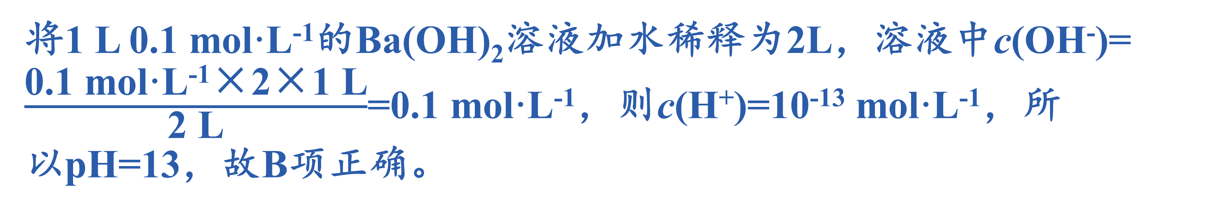
五
组
题
讲
透
A.将pH=3的醋酸溶液稀释100倍，溶液pH=5
pH=3的强酸溶液加水稀释100倍，pH=5，但醋酸是弱电解质，所以稀释后pH＜5，故A项错误。
B.将1 L 0.1 mol·L⁻¹的Ba(OH)₂溶液稀释为2 L，pH=13
第23课
第（5）题
P170
将1 L 0.1 mol·L⁻¹的Ba(OH)₂溶液加水稀释为2L，溶液中c(OH⁻)=
$\frac{\text{0.1 }\text{mol}\text{·}\text{L}\text{−1}\text{×}\text{2}\text{×}\text{1 }\text{L}}{\text{2 }\text{L}}$=0.1 mol·L⁻¹，则c(H⁺)=10⁻¹³ mol·L⁻¹，所
以pH=13，故B项正确。

Slide 38
五
组
题
讲
透
C. 1.0×10⁻³ mol·L⁻¹盐酸的pH=3.0，将溶液稀释到1.0×10⁻⁸ mol·L⁻¹，则其pH＝8.0
1.0×10⁻³mol·L^{－1}盐酸的c(H⁺)=10⁻³ mol·L⁻¹，所以pH=3，将溶液稀释到1.0×10⁻⁸mol·L⁻¹，盐酸的浓度很小，其pH接近于7，但绝不可能大于7，故C项错误。
第23课
第（5）题
P170
D.pH=4的H₂SO₄加水稀释100倍，溶液中由水电离产生的c(H⁺)=1×10⁻⁶ mol·L⁻¹
将pH=4的H₂SO₄加水稀释100倍，则溶液的pH=6，溶液中c(OH⁻)=1×
10⁻⁸ mol·L⁻¹，所以溶液中由水电离产生的c(H⁺)=1×10⁻⁸ mol·L⁻¹，故D
项错误。

Slide 39
五
组
题
讲
透
（5）（2018汇编，6分）下列叙述正确的是（ ）
B
A.将pH=3的醋酸溶液稀释100倍，溶液pH=5
B.将1 L 0.1 mol·L⁻¹的Ba(OH)₂溶液稀释为2 L，pH=13
C. 1.0×10⁻³ mol·L⁻¹盐酸的pH=3.0，将溶液稀释到1.0×
10⁻⁸ mol·L⁻¹，则其pH＝8.0
D.pH=4的H₂SO₄加水稀释100倍，溶液中由水电离产生
的c(H⁺)=1×10⁻⁶mol·L⁻¹
第23课
第（5）题
P170

Slide 40




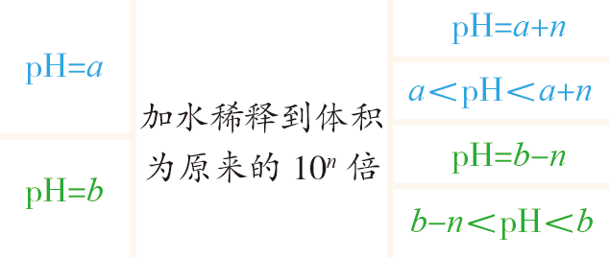



方法便笺
酸、碱溶液稀释时pH的变化
溶液
稀释前溶液pH
稀释后溶液pH
酸
强酸
第23课
方法便笺P170
弱酸
强碱
碱
弱碱
注：常温下，任何酸或碱溶液无限稀释时，溶液的pH都不可能大于或小于7，只能接近7，表中a+n＜7，b-n＞7

Slide 41
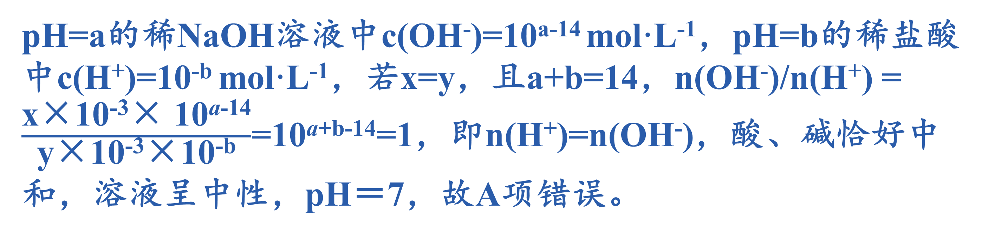
五
组
题
讲
透
（6）（经典题，6分）室温下，将x mL pH＝a的稀NaOH溶液与
y mL pH＝b的稀盐酸充分反应。下列关于反应后溶液pH的判断正确的是（ ）
A.若x＝y，且a+b＝14，则pH＞7
B.若10x＝y，且a+b＝13，则pH＝7
C.若ax＝by，且a+b＝13，则pH＝7
D.若x＝10y，且a+b＝14，则pH＞7
第23课
第（6）题
P170
pH=a的稀NaOH溶液中c(OH⁻)=10^{a-14} mol·L⁻¹，pH=b的稀盐酸中c(H⁺)=10^{-b} mol·L⁻¹，若x=y，且a+b=14，n(OH⁻)/n(H⁺) = $\frac{\text{x}\text{×}\text{10-3}\text{×}\text{ 10}\text{a}\text{-14}}{\text{y}\text{×}\text{10-3}\text{×}\text{10-}\text{b}}$=10^{a+b-14}=1，即n(H⁺)=n(OH⁻)，酸、碱恰好中和，溶液呈中性，pH＝7，故A项错误。

Slide 42
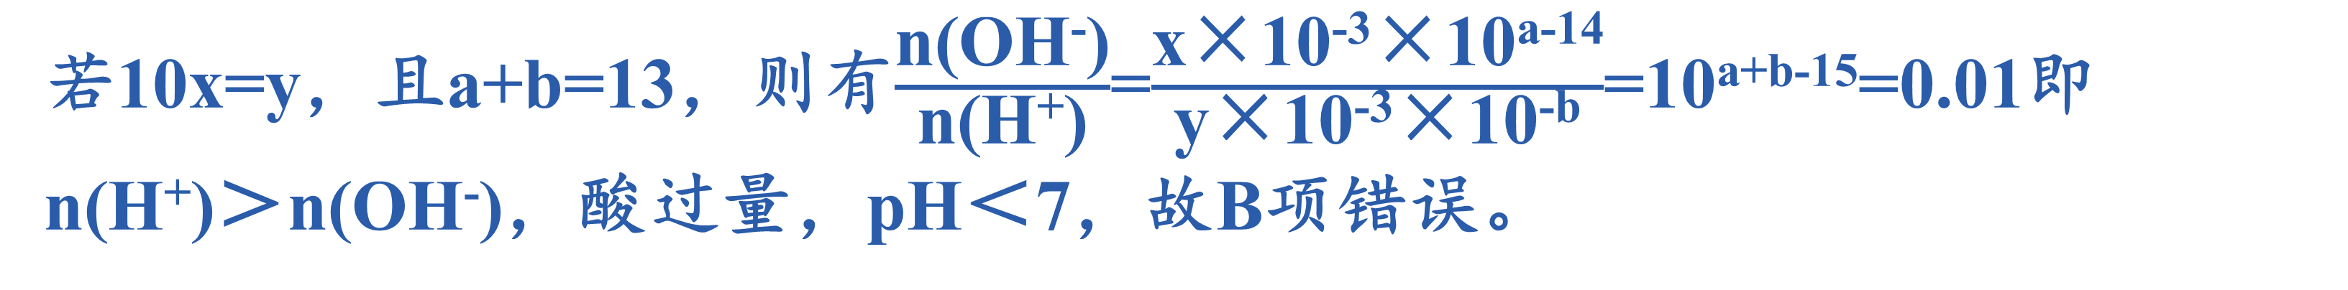
五
组
题
讲
透
（6）（经典题，6分）室温下，将x mL pH＝a的稀NaOH溶液与
y mL pH＝b的稀盐酸充分反应。下列关于反应后溶液pH的判断正确的是（ ）
A.若x＝y，且a+b＝14，则pH＞7
B.若10x＝y，且a+b＝13，则pH＝7
C.若ax＝by，且a+b＝13，则pH＝7
D.若x＝10y，且a+b＝14，则pH＞7
第23课
第（6）题
P170
若10x=y，且a+b=13，则有$\frac{\text{n}\text{(}\text{OH}\text{−}\text{)}}{\text{n}\text{(}\text{H}\text{+}\text{)}}$=$\frac{\text{x}\text{×}\text{10−3}\text{×}\text{10}\text{a}\text{−14}}{\text{y}\text{×}\text{10−3}\text{×}\text{10−}\text{b}}$=10^{a+b-15}=0.01即
n(H⁺)＞n(OH⁻)，酸过量，pH＜7，故B项错误。

Slide 43
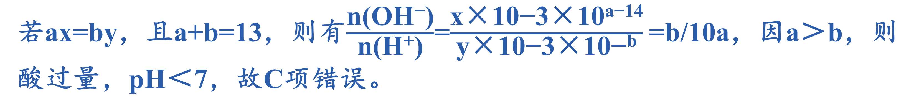
五
组
题
讲
透
（6）（经典题，6分）室温下，将x mL pH＝a的稀NaOH溶液与
y mL pH＝b的稀盐酸充分反应。下列关于反应后溶液pH的判断正确的是（ ）
A.若x＝y，且a+b＝14，则pH＞7
B.若10x＝y，且a+b＝13，则pH＝7
C.若ax＝by，且a+b＝13，则pH＝7
D.若x＝10y，且a+b＝14，则pH＞7
第23课
第（6）题
P170
若ax=by，且a+b=13，则有$\frac{\text{n}\text{(}\text{OH}\text{−}\text{)}}{\text{n}\text{(}\text{H}\text{+}\text{)}}$=$\frac{\text{x}\text{×}\text{10−3}\text{×}\text{10}\text{a}\text{−14}}{\text{y}\text{×}\text{10−3}\text{×}\text{10−}\text{b}}$ =b/10a，因a＞b，则酸过量，pH＜7，故C项错误。

Slide 44
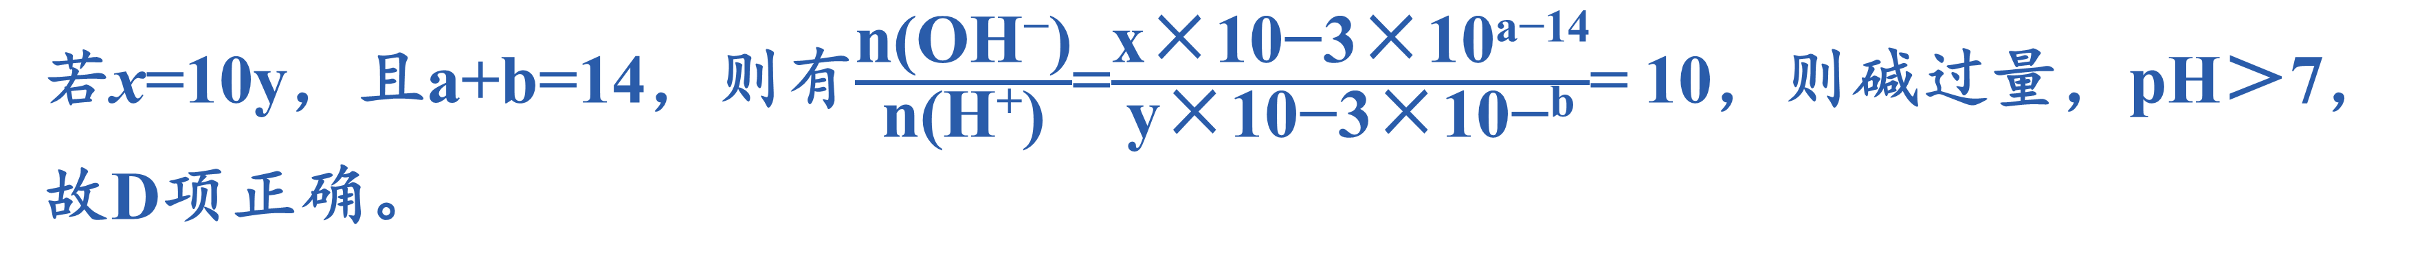
五
组
题
讲
透
（6）（经典题，6分）室温下，将x mL pH＝a的稀NaOH溶液与
y mL pH＝b的稀盐酸充分反应。下列关于反应后溶液pH的判断正确的是（ ）
D
A.若x＝y，且a+b＝14，则pH＞7
B.若10x＝y，且a+b＝13，则pH＝7
C.若ax＝by，且a+b＝13，则pH＝7
D.若x＝10y，且a+b＝14，则pH＞7
第23课
第（6）题
P170
若x=10y，且a+b=14，则有$\frac{\text{n}\text{(}\text{OH}\text{−}\text{)}}{\text{n}\text{(}\text{H}\text{+}\text{)}}$=$\frac{\text{x}\text{×}\text{10−3}\text{×}\text{10}\text{a}\text{−14}}{\text{y}\text{×}\text{10−3}\text{×}\text{10−}\text{b}}$= 10，则碱过量，pH＞7，故D项正确。

Slide 45

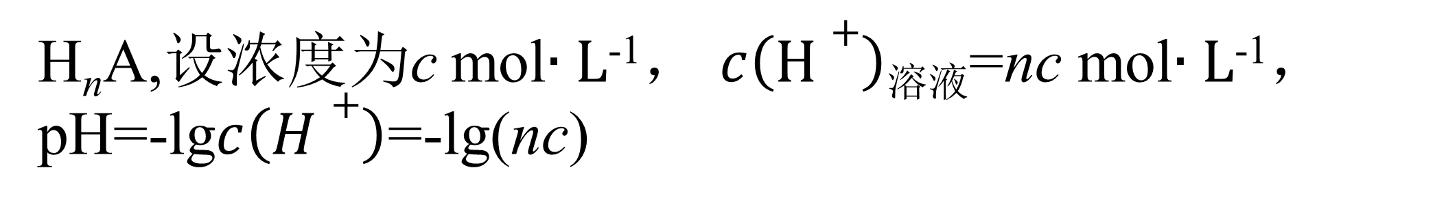
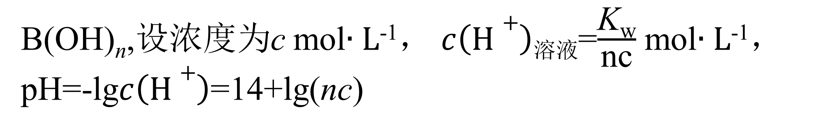
方法便笺
pH的计算方法
单一溶液的pH计算
强酸溶液
例
H_{n}A,设浓度为c mol$∙L$⁻¹， $c（H+）溶液$=nc mol$∙L$⁻¹，
pH=-lg$c（H+）$=-lg(nc)
第23课
方法便笺P170
强碱溶液
例
B(OH)_{n},设浓度为c mol$∙L$⁻¹， $c（H+）溶液$=$\frac{\text{K}\text{w}}{\text{nc}}$ mol$∙L$⁻¹，pH=-lg$c（H+）$=14+lg(nc)

Slide 46



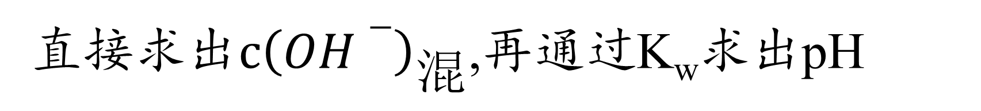
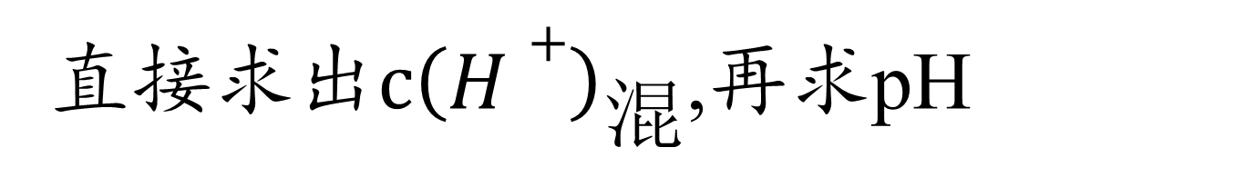
方法便笺
pH的计算方法
混合溶液的pH计算
直接求出$c{\left(H+\right)}_{混}$,再求pH
两种强酸混合
$$c{\left(H+\right)}_{混}=\frac{c{\left(H+\right)}_{1}V_{1}+c{\left(H+\right)}_{2}V_{2}}{V_{1}+V_{2}}$$
第23课
方法便笺P170
两种强酸混合
直接求出$c{\left(OH−\right)}_{混}$,再通过K_{w}求出pH
$$c{\left(OH−\right)}_{混}=\frac{c{\left(OH_\right)}_{1}V_{1}+c{\left(OH_\right)}_{2}V_{2}}{V_{1}+V_{2}}$$
先判断哪种物质过量，再由下式求出溶液中c(H⁺)或c(OH⁻)，最后求pH
强酸、强碱混合
$$c{\left(H+\right)}_{混}或c{\left(OH−\right)}_{混}=\frac{⃒c{\left(H+\right)}_{酸}V_{酸}+c{\left(OH_\right)}_{碱}V_{碱}⃒}{V_{酸}+V_{碱}}$$

Slide 47
五
组
题
讲
透
（7）（2014海南单科，2分）NaOH溶液滴定盐酸的实验中，不必用到的是（ ）
B
A.酚酞
B.圆底烧瓶
C.锥形瓶
D.碱式滴定管
第23课
第（7）题
P170
用已知浓度的氢氧化钠溶液来滴定未知浓度的盐酸时，可用酚酞来作指示剂,故A项正确，不符合题意。所需仪器：带滴定管夹的铁架台、碱式滴定管、烧杯、锥形瓶、漏斗(可用来向滴定管中加入液体)，故C、D项正确，不符合题意。实验中用不到圆底烧瓶，故B项错误，符合题意。

Slide 48
五
组
题
讲
透
（8）（经典题，6分）实验室现有3种酸碱指示剂，其pH变色范围如下：甲基橙：3.1～4.4石蕊：5.0～8.0酚酞：8.2～10.0
用0.1000 mol·L⁻¹ NaOH 溶液滴定未知浓度的CH₃COOH 溶液，反应恰好完全时，下列叙述中正确的是（ ）
D
A.溶液呈中性，可选用甲基橙或酚酞作指示剂
B.溶液呈中性，只能选用石蕊作指示剂
C.溶液呈碱性，可选用甲基橙或酚酞作指示剂
D.溶液呈碱性，只能选用酚酞作指示剂
第23课
第（8）题
P170
用0.1000 mol·L⁻¹NaOH溶液滴定未知浓度的CH₃COOH 溶液，恰好完全反应，生成CH₃COONa，CH₃COONa为强碱弱酸盐，因而溶液呈碱性，所以根据题干可知，可选用酚酞作指示剂，故D项正确。

Slide 49
小提示
指示剂的选择
变色要灵敏，变色范围要小，变色范围尽量与滴定终点溶液的酸碱性一致
1
不能用石蕊做指示剂（变色不明显）
2
到达滴定终点溶液呈碱性，用酚酞做指示剂
例
第23课
小提示P170
用氢氧化钠滴定醋酸
3
到达滴定终点溶液呈酸性，用甲基橙做指示剂
例
用盐酸滴定氨水
4
强酸滴定强碱一般用甲基橙，但也可用酚酞

Slide 50
五
组
题
讲
透
（9）（2018汇编，6分）准确移取20.00 mL某待测NaOH溶液于锥形瓶中，用0.1000 mol·L⁻¹ HCl溶液滴定，用甲基橙作指示剂，下列说法正确的是________________（填序号）。
①滴定达终点时，发现滴定管尖嘴部分有悬滴，对测定结果无影响
②酸式滴定管装标准液前，必须先用该溶液润洗(2014全国Ⅰ)
③酸碱滴定实验中，用待测溶液润洗锥形瓶以减小实验误差(2014全国Ⅰ)
④滴定接近终点时，滴定管的尖嘴可以接触锥形瓶内壁（2016海南单科）
⑤滴定过程中，锥形瓶内溶液颜色由黄色变为橙色，但又立即变为黄色，此时便停止滴定，记录读数
⑥达到滴定终点时，俯视读数并记录
第23课
第（9）题
P171

Slide 51
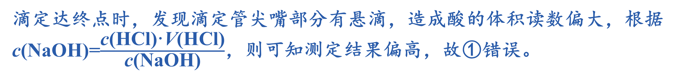
五
组
题
讲
透
①滴定达终点时，发现滴定管尖嘴部分有悬滴，对测定结果无影响
滴定达终点时，发现滴定管尖嘴部分有悬滴，造成酸的体积读数偏大，根据c(NaOH)=$\frac{\text{c}\text{(}\text{HCl}\text{)·}\text{V}\text{(}\text{HCl}\text{)}}{\text{c}\text{(}\text{NaOH}\text{)}}$，则可知测定结果偏高，故①错误。
②酸式滴定管装标准液前，必须先用该溶液润洗
第23课
第（9）题
P171
因为要先用蒸馏水洗涤滴定管，如果不润湿会使滴定液的浓度降低，消耗滴定液的体积就会增大，导致测定结果偏高，故②正确。
③酸碱滴定实验中，用待测溶液润洗锥形瓶以减小实验误差
酸碱滴定实验中，若用待测溶液润洗锥形瓶，则相当于待测液体积大了，消耗的标准液的体积增大，导致测定结果偏高，故③错误。

Slide 52
五
组
题
讲
透
④滴定接近终点时，滴定管的尖嘴可以接触锥形瓶内壁
滴定接近终点时，滴定管的尖嘴可以接触锥形瓶内壁，可以使残余在滴定管的尖嘴的液体进入到锥形瓶，故④正确。
⑤滴定过程中，锥形瓶内溶液颜色由黄色变为橙色，但又立即变为黄色，此时便停止滴定，记录读数
第23课
第（9）题
P171
至橙色出现且半分钟内不变色，才是滴定终点，所以由于并未真正达到滴定终点，V(HCl)偏小，导致测定结果偏小，故⑤错误。
⑥达到滴定终点时，俯视读数并记录
俯视使V(HCl)偏小，导致测定结果偏小，故⑥错误。

Slide 53
五
组
题
讲
透
（9）（2018汇编，6分）准确移取20.00 mL某待测NaOH溶液于锥形瓶中，用0.1000 mol·L⁻¹ HCl溶液滴定，用甲基橙作指示剂，下列说法正确的是________________（填序号）。
①滴定达终点时，发现滴定管尖嘴部分有悬滴，对测定结果无影响
②酸式滴定管装标准液前，必须先用该溶液润洗(2014全国Ⅰ)
③酸碱滴定实验中，用待测溶液润洗锥形瓶以减小实验误差(2014全国Ⅰ)
④滴定接近终点时，滴定管的尖嘴可以接触锥形瓶内壁（2016海南单科）
⑤滴定过程中，锥形瓶内溶液颜色由黄色变为橙色，但又立即变为黄色，此时便停止滴定，记录读数
⑥达到滴定终点时，俯视读数并记录
②④
第23课
第（9）题
P171

Slide 54
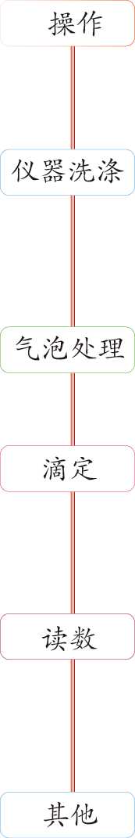


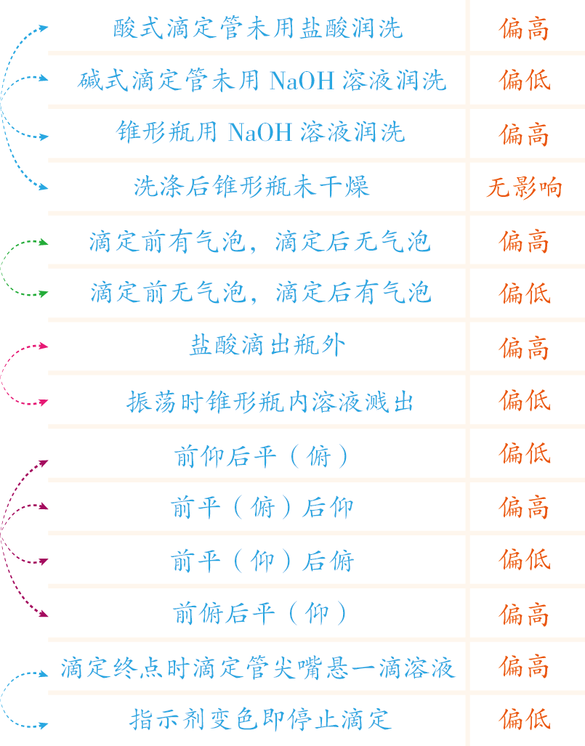
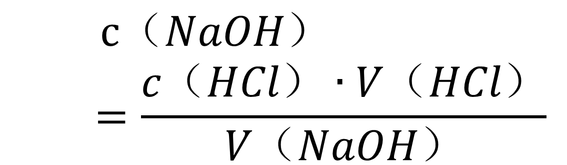
小积累
中和滴定误差分析
具体内容
c(NaOH)
以盐酸标准溶液滴定NaOH溶液为例，根据公式分析常见的因操作不正确而引起的误差：
第23课
小积累P171
$$c（NaOH）=\frac{c（HCl）∙V（HCl）}{V（NaOH）}$$

Slide 55
小积累
中和滴定误差分析
具体内容
c(NaOH)
第23课
小积累P171

Slide 56
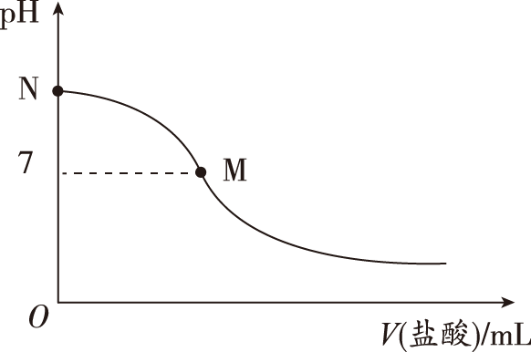
五
组
题
讲
透
（10） (2016全国Ⅰ，6分)298 K时，在20.0 mL 0.10 mol·L⁻¹氨水中滴入0.10 mol·L⁻¹的盐酸，溶液的pH与所加盐酸的体积关系如图所示。已知0.10 mol·L⁻¹氨水的电离度为1.32%，下列有关叙述正确的是( )
第23课
第(10）题
P171
A.该滴定过程应该选择酚酞作为指示剂
B.M点对应的盐酸体积为20.0 mL
C.M点处的溶液中c(NH₄⁺)=c(Cl⁻)=c(OH⁻)
D.N点处的溶液中pH<12

Slide 57
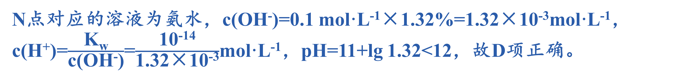
A.该滴定过程应该选择酚酞作为指示剂
强酸滴定弱碱，达到滴定终点时溶液显酸性，应选用甲基橙做指示剂，故A项错误。
B.M点对应的盐酸体积为20.0 mL
若氨水和盐酸恰好反应生成NH₄Cl，溶液显酸性，要使pH=7，盐酸应偏少，即M点对应的盐酸体积小于20.0 mL，故B项错误。
第23课
第(10）题
P171
C.M点处的溶液中c(NH₄⁺)=c(Cl⁻)=c(OH⁻)
M点对应的溶液中离子浓度大小关系应为c(NH₄⁺)=c(Cl⁻)=c(OH⁻)，故C项错误。
D.若x＝10y，且a+b＝14，则pH＞7
N点对应的溶液为氨水，c(OH⁻)=0.1 mol·L⁻¹×1.32%=1.32×10⁻³mol·L⁻¹，c(H⁺)=$\frac{\text{K}\text{w}}{\text{c}\text{(}\text{OH}\text{−}\text{)}}$=$\frac{\text{10}\text{−14}}{\text{1.32}\text{×}\text{10−3}}$mol·L⁻¹，pH=11+lg 1.32<12，故D项正确。

Slide 58
五
组
题
讲
透
（10） (2016全国Ⅰ，6分)298 K时，在20.0 mL 0.10 mol·L⁻¹氨水中滴入0.10 mol·L⁻¹的盐酸，溶液的pH与所加盐酸的体积关系如图所示。已知0.10 mol·L⁻¹氨水的电离度为1.32%，下列有关叙述正确的是( )
D
第23课
第(10）题
P171
A.该滴定过程应该选择酚酞作为指示剂
B.M点对应的盐酸体积为20.0 mL
C.M点处的溶液中c(NH₄⁺)=c(Cl⁻)=c(OH⁻)
D.N点处的溶液中pH<12

Slide 59

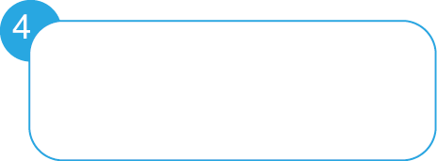
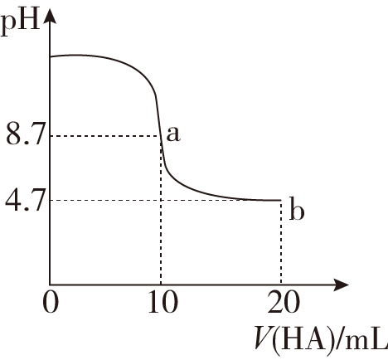
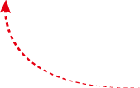
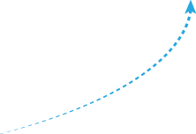
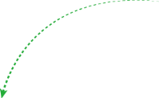



方法便笺
滴定曲线的分析方法
四看其他点：如滴定一半点，过量一半点等，分析酸碱过量情况
二看曲线起点：明确酸性或碱性及强弱
第23课
方法便笺P171
一看纵坐标：明确酸滴碱还是碱滴酸
三看滴定终点和pH=7的点：判断滴定终点的酸碱性及中性点（pH=7）的位置

